Slide 1
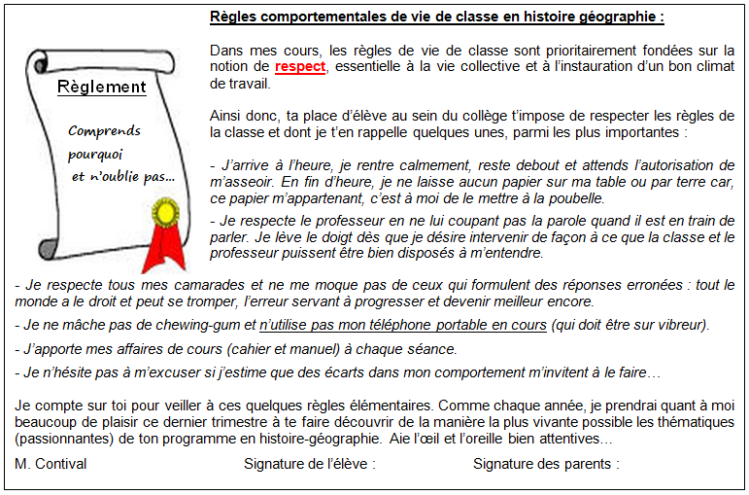
PRESENTATION GENERALE DES REGLES DE FONCTIONNEMENT

Slide 2
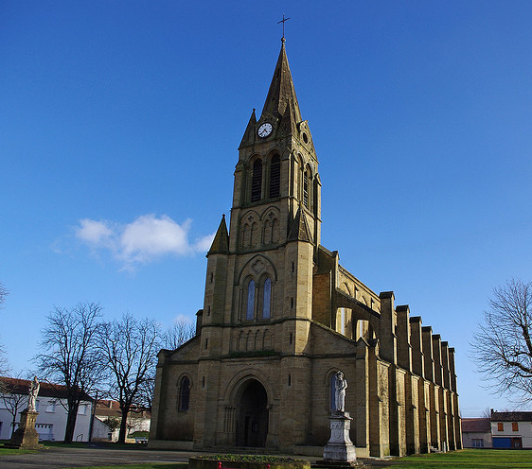
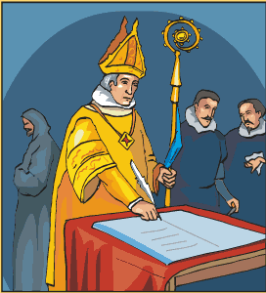
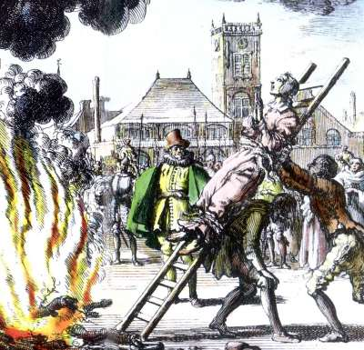
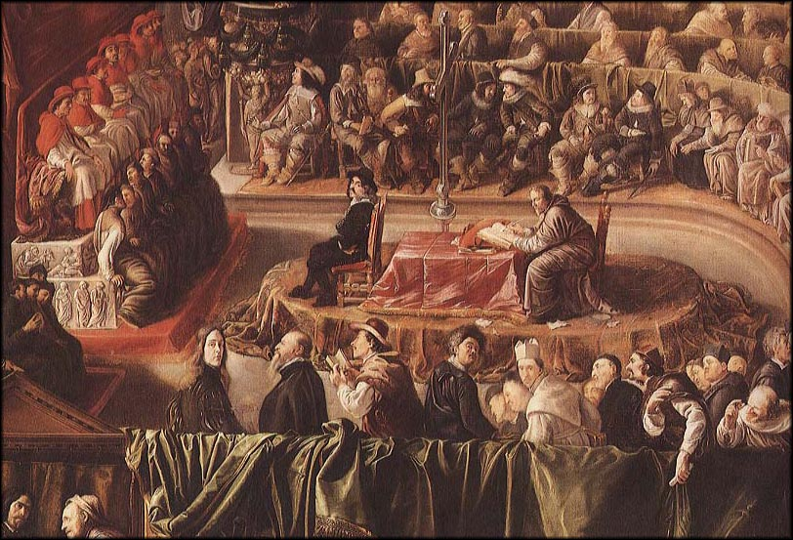
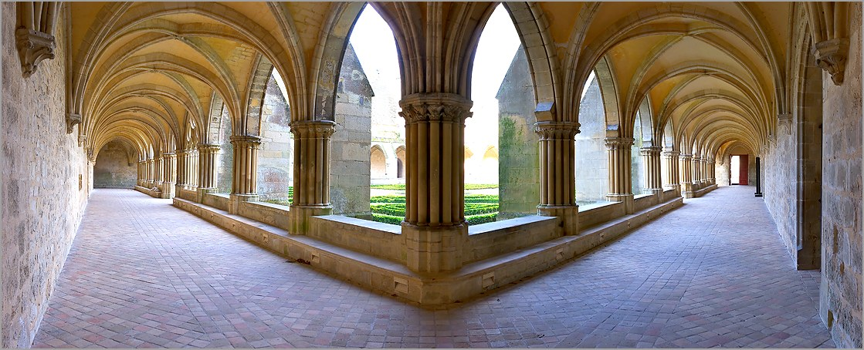
LA PLACE DE L’EGLISE AU MOYEN-AGE

Slide 3
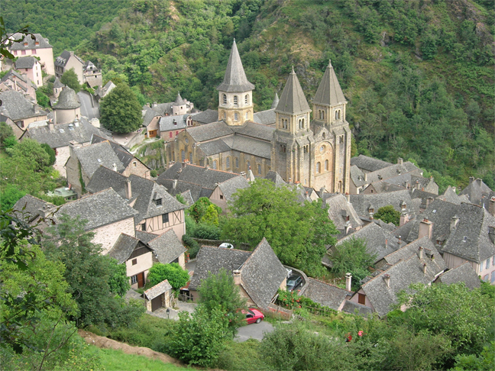
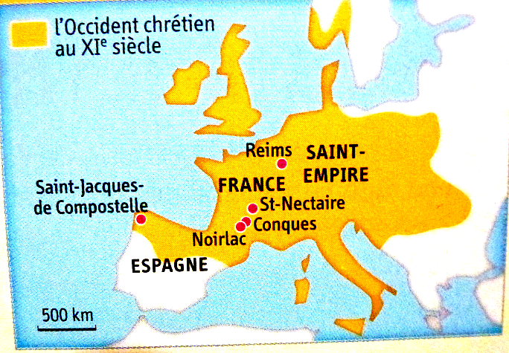
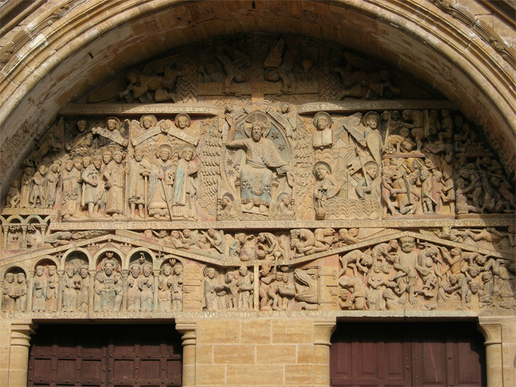
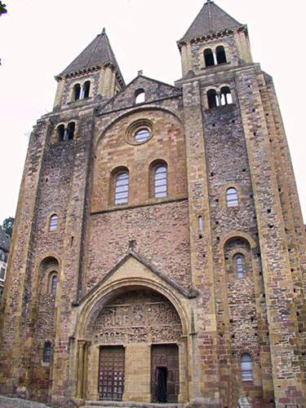
Un chef d’œuvre de l’art roman illustrant la principale croyance des chrétiens dès le Moyen-Age…
Le tympan de Conques

Slide 4
Observer puis décrire le message religieux du tympan

Slide 5
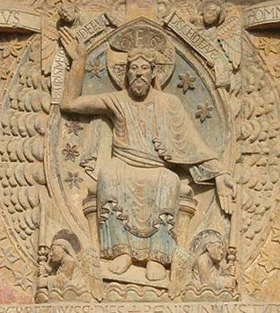
Christ en majesté : son bras gauche indique l’Enfer et la droite accueille les élus au Paradis

Slide 6
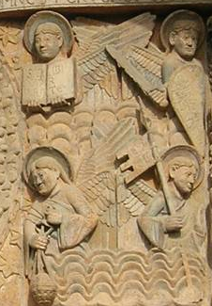
Saint Marc, Paul, Mathieu, Luc : les quatre apôtres Evangélistes.

Slide 7
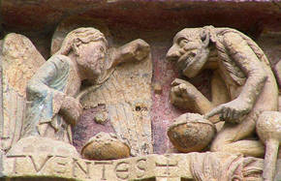
Saint Michel pèse les âmes mais le Diable triche en appuyant sur le plateau

Slide 8
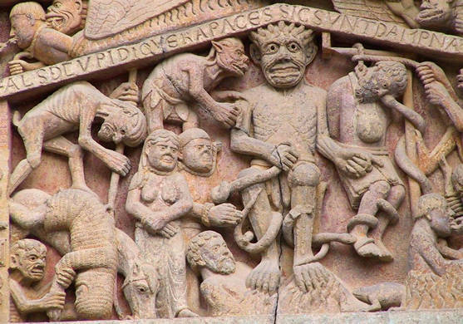
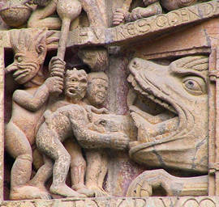
❖



⬥
❖
◆
◆

Les damnés sont avalés par le Léviathan
Satan préside l’Enfer, il écrase le paresseux
L’Enfer

Slide 9
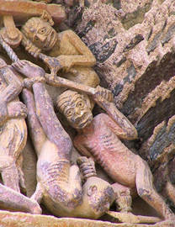
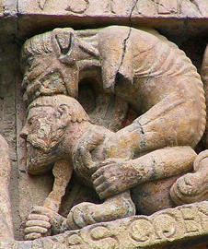
L’ivrogne pendu par les pieds vomit le vin qu’il a bu




⬥
⬥
❖
Un démon mange la cervelle d’un homme en colère qui se suicide d’un coup de couteau
◆

L’Enfer

Slide 10
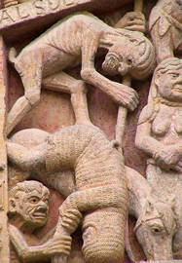
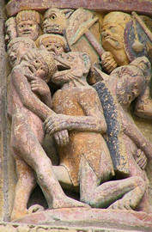
Un soldat en côte de maille




⬥
❖

◆

Le mauvais roi nu est dévoré par un démon
L’Enfer

Slide 11
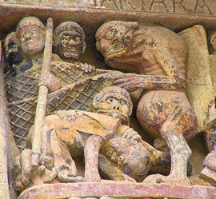




Des moines dépravés sont dans un filet et leur abbé se prosterne devant un démon
⬥
❖
◆
L’Enfer

Slide 12
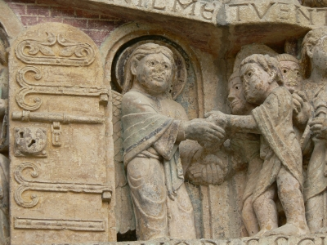
❍
■
□

●
Un ange accueille les élus


Le Paradis
L’Enfer

Slide 13
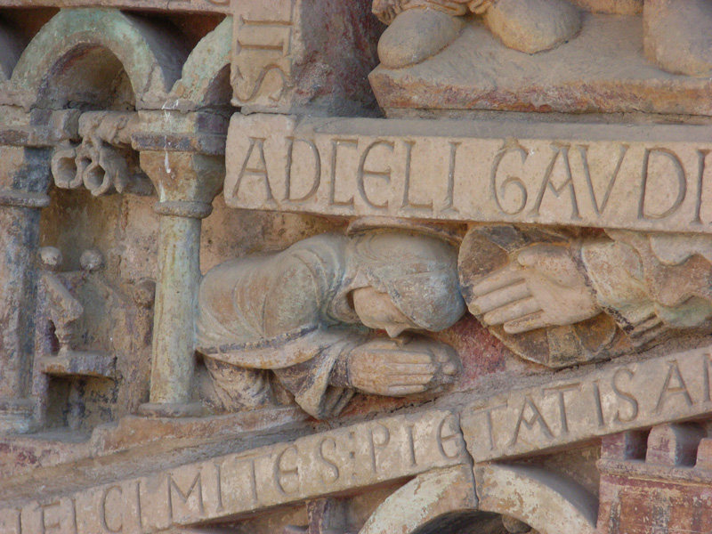
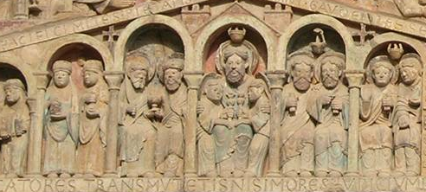
●

❍
■
□
●
Sainte Foi, une croyante martyrisée, prosternée devant la main de Dieu
La Jérusalem céleste, la demeure de Dieu : au centre, Abraham


Le Paradis
L’Enfer

Slide 14
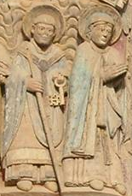
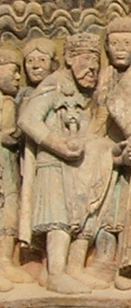
❍
■
❍
●
■
L’empereur Charlemagne


La Vierge Marie et Saint Pierre tenant les clefs du Paradis
Le Paradis
L’Enfer

Slide 15
QUEL CROYANCE DES CHRETIENS EST DONC ILLUSTREE PAR LE TYMPAN DE CONQUES ?

Slide 16
TRACE ECRITE :

Slide 17
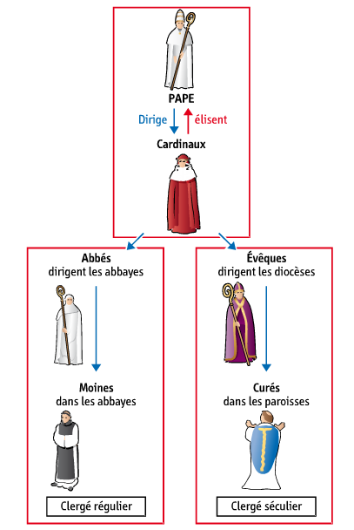
II- La place de l’Eglise dans la société (L’Eglise, sa puissance, ses fonctions) :
L’EGLISE : deux orthographes,
deux significations différentes !!!
L’église = le bâtiment religieux.
Distribution du cours
L’Eglise = l’institution.

Slide 18
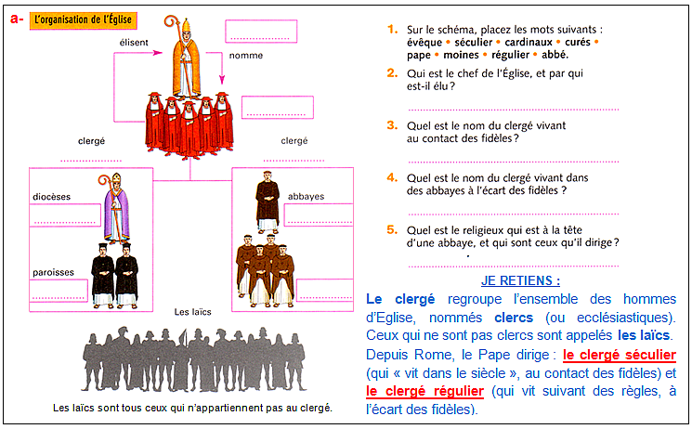
1) Organisation et richesse de l’Eglise :
Compléter le schéma à partir du doc 1 p. 70

Slide 20
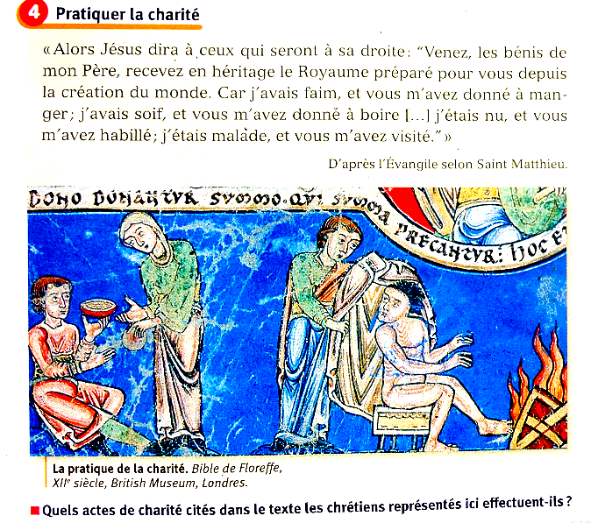
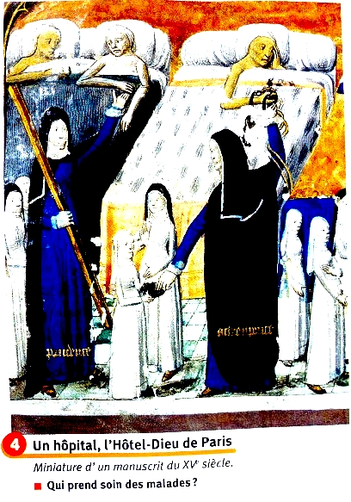
2) Le rôle social et intellectuel du clergé séculier :
Doc 4 p. 65 et 4 p.71 : quel est le rôle social de l’Eglise ?
L’Eglise pratique la charité, c’est-à-dire l’assistance aux pauvres (donner à
boire, à manger, héberger) et aux malades (accueillis et soignés gratuitement).

Slide 21
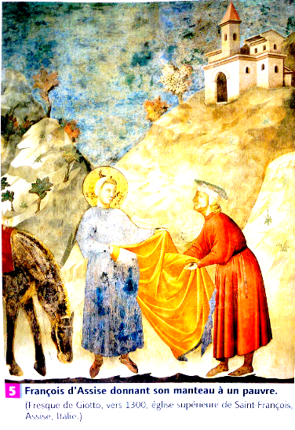
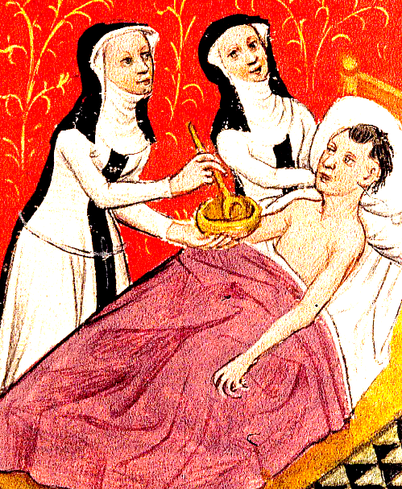
Autres illustrations de l’assistance aux pauvres et aux malades :
Des religieuses soignant un malade (miniature du XIVe siècle).

Slide 22
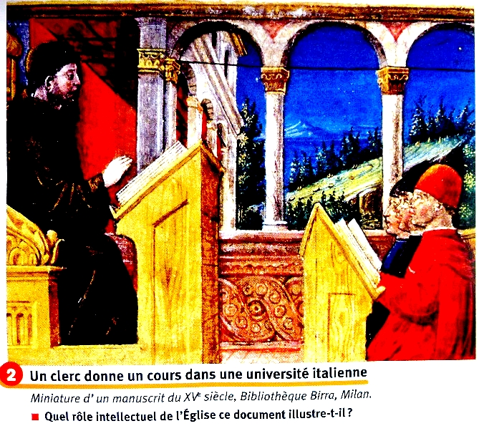
Doc 2 p. 71 : quel est le rôle intellectuel de l’Eglise ?
=> Un rôle d’instruction des fidèles.

Slide 23
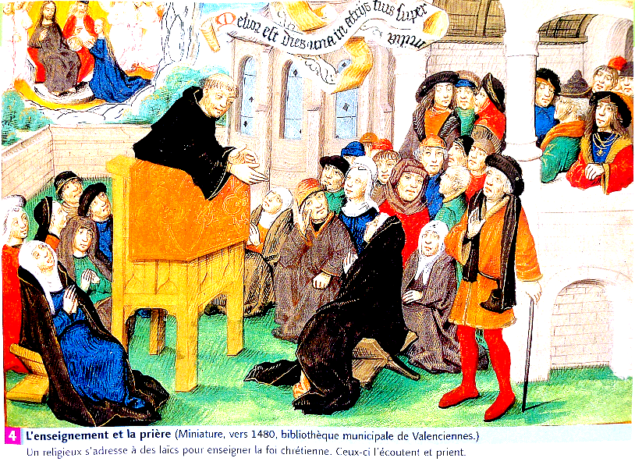
Autre illustration de la mission d’instruction de l’Eglise :
L’Eglise organise l’instruction des fidèles dans des universités ou des écoles de monastère.

Slide 24
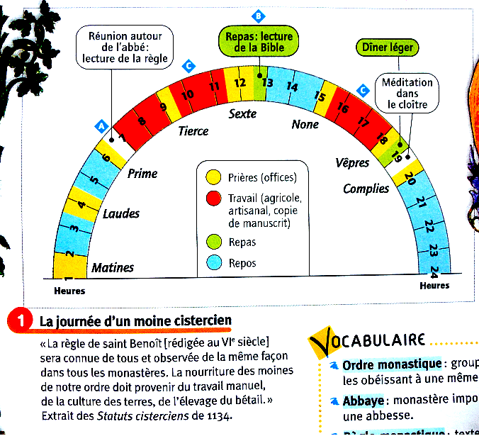
3) Le clergé régulier : une vie à l’écart de la société dans une abbaye
ou un monastère.
Question 1 p. 67 + remplir la photographie aérienne de l’abbaye.
Question 1 p. 67 :
Indiquez quelle règle monastique suivent les moines de l’abbaye de Fontenay et expliquez comment cette règle organise leurs activités quotidiennes. En 24h, combien de temps est consacré à la prière ? Au travail ?
Ecriture de la réponse à la question au tableau.
Si temps, lire un extrait de la règle bénédictine.

Slide 25
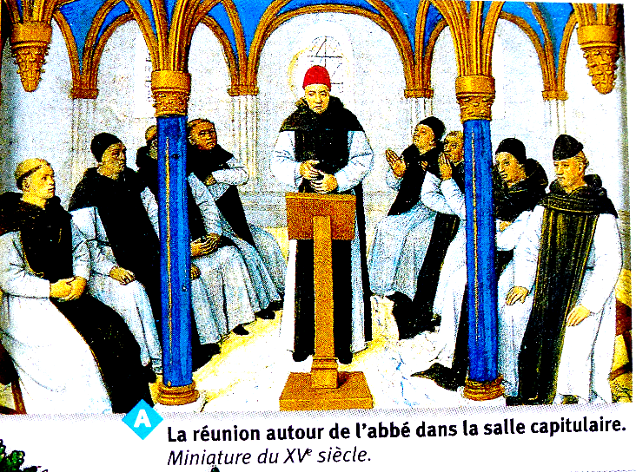
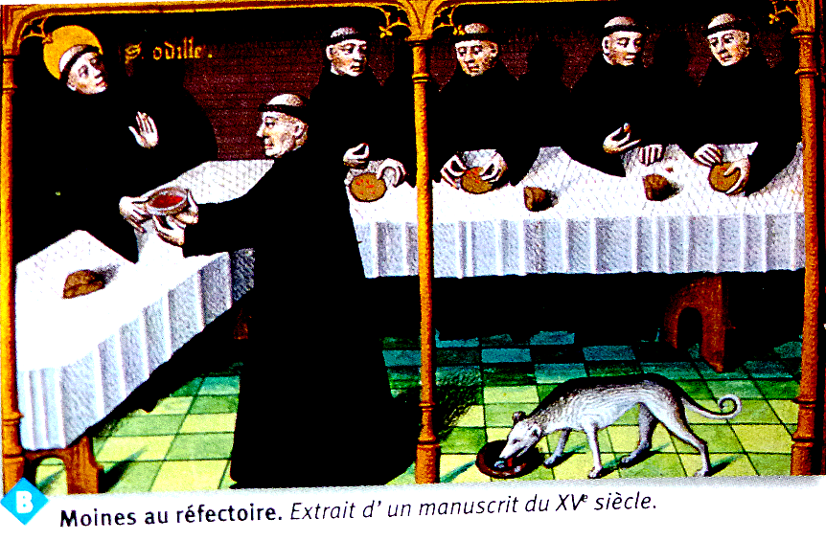
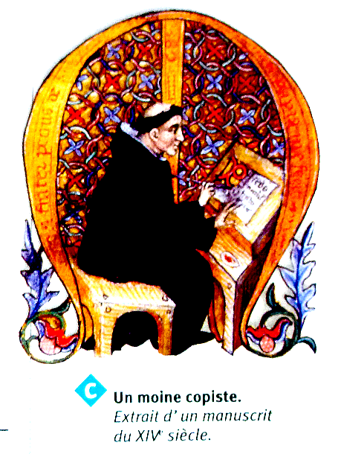
Quelques activités des
moines parmi d’autres…

Slide 26
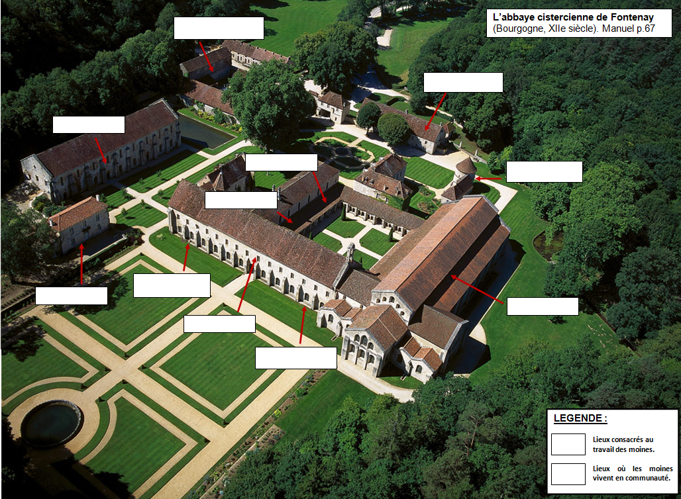
Photographie aérienne de l’abbaye :

Slide 27
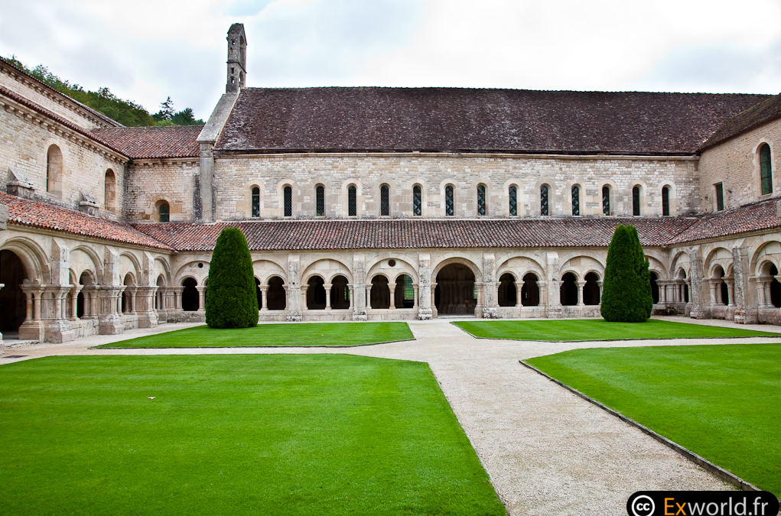
Photographies au sol de l’abbaye :
Le cloître

Slide 28
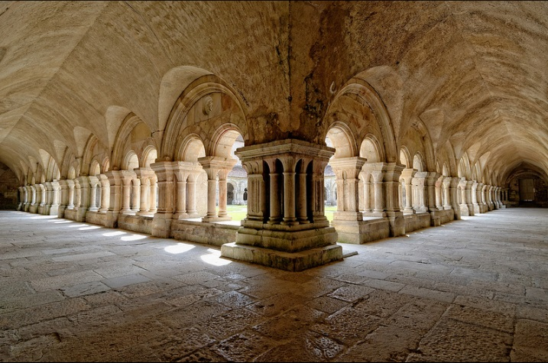
Photographies au sol de l’abbaye :
Couloirs autour du cloître

Slide 29
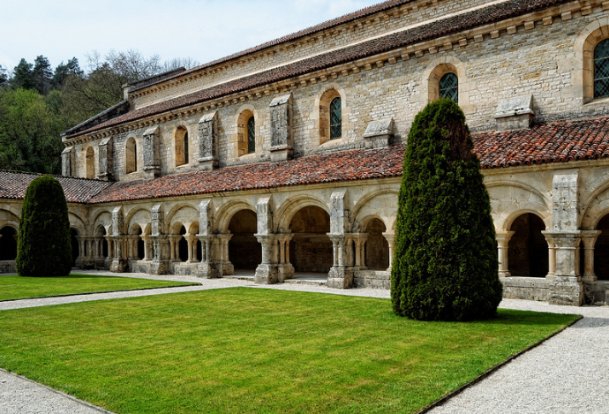
Photographies au sol de l’abbaye :
Le cloître

Slide 30
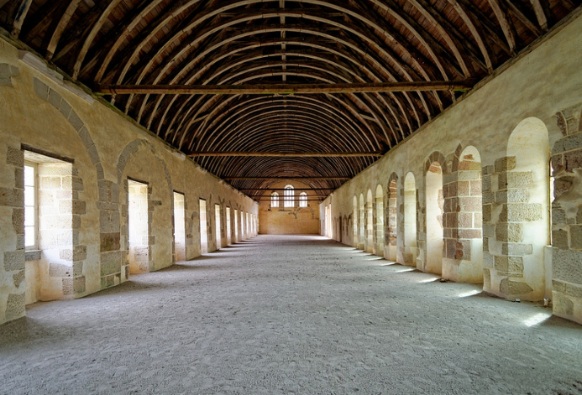
Photographies au sol de l’abbaye :
Le dortoir

Slide 31
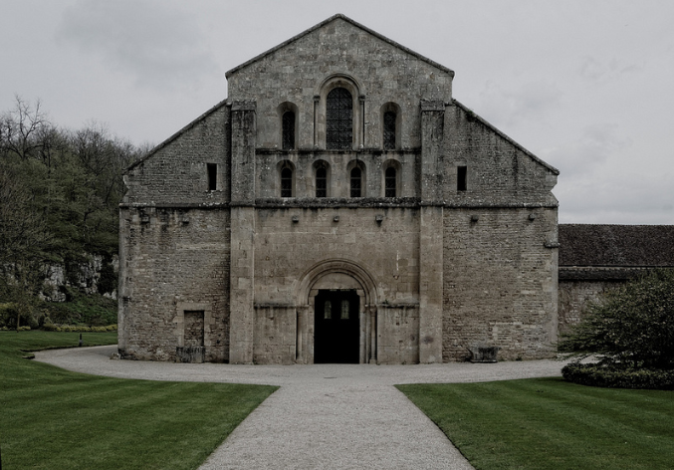
Photographies au sol de l’abbaye :
L’église

Slide 32
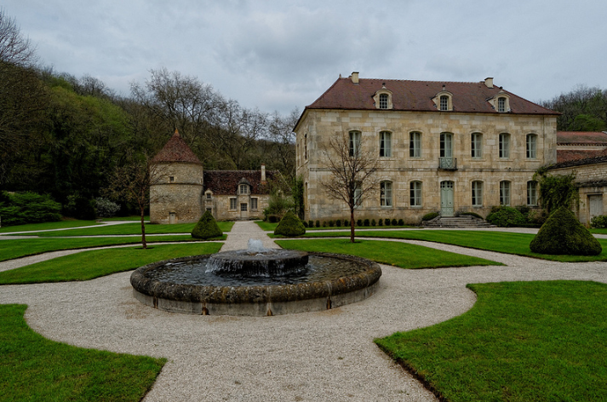
Photographies au sol de l’abbaye :
Le logement de/des abbés

Slide 33
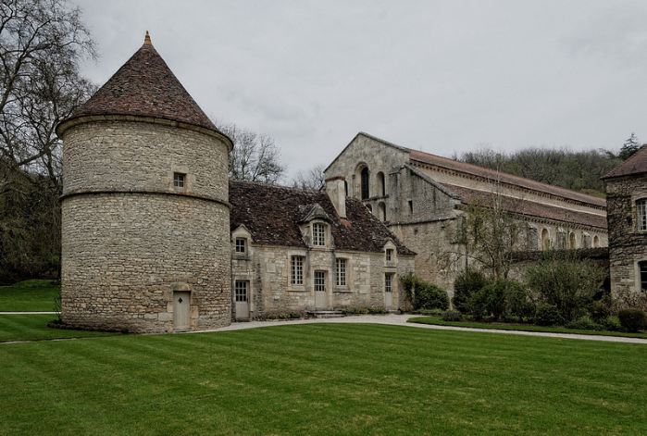
Photographies au sol de l’abbaye :
Le pigeonnier

Slide 34
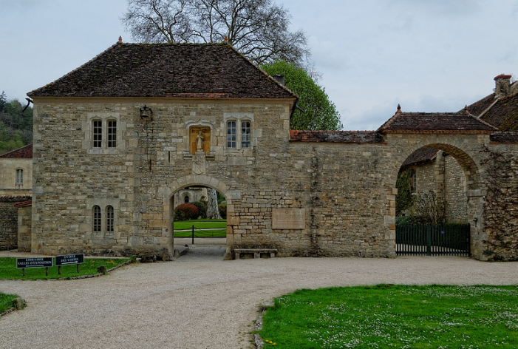
Photographies au sol de l’abbaye :
La porterie/l’entrée

Slide 35
Je retiens :
Les moines vivent en communauté, isolés du monde, dans des abbayes ou des monastères. Ils respectent une règle monastique fixant leur manière de vivre. Ils vivent en autarcie.

